Slide 1
МОСКОВСКИЙ АВИАЦИОННЫЙ ИНСТИТУТ
(НАЦИОНАЛЬНЫЙ ИССЛЕДОВАТЕЛЬСКИЙ УНИВЕРСИТЕТ)
Практическое задание
кафедра 107Б «Внешнее проектирование и эффективность авиационных комплексов»
на тему: «Разработка симулятор диспетчера аэропорта с целью оценки и прогнозирования эффективности работника»
Выполнил: Тамбов Никита Витальевич
студент 3 курса
группы М1О-309С-19
Проверил: Андрющенко С.В.
Москва, 2022

Slide 2
Введение в проблематику
В современном мире, города-миллионники развиваются с большой скоростью. Огромное кол-во человек приезжают и уезжают из своих населенных пунктов.
Наиболее удобным и быстрым способом передвижения является авиация.
За последние годы в России сократилось общее количество аэропортов, а пассажиропоток, наоборот, увеличился в несколько раз.

Slide 3
Рабочий состав любого аэропорта содержит нескольких диспетчеров, которые выполняют определённые задачи, связанные с управлением летательного аппарата (ЛА) в воздушном и наземном пространстве.

Slide 4
Цели и задачи
Цель работы: разработка модели симуляции рабочего процесса диспетчера аэропорта с целью оценки эффективности потенциального работника и прогнозирования общего количества диспетчеров на аэропорт с различными наборами взлётно-посадочных полос и трафиком ЛА.
В данном практическом задании решаются задачи:
Ознакомления и изучения рабочего процесса диспетчера взлёта-вылета аэропорта.
Выделения основных составляющих, используемых работником.
Организации логического взаимодействия различных блоков модели симуляции.
Подготовки экспериментальных данных и инструментов анализа.
Программной реализации разработанной модели.

Slide 5
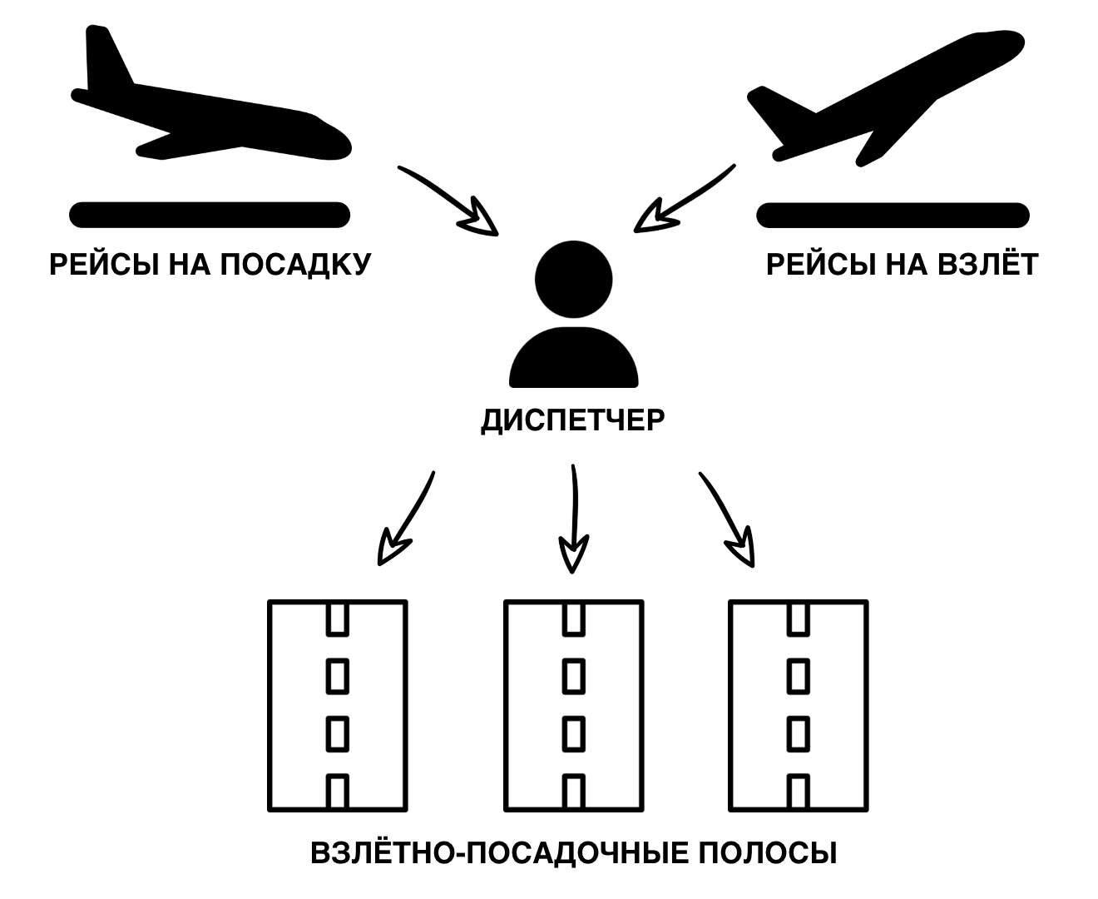
Сценарий операции

Slide 6

Формальная постановка задачи
Необходимо оценить эффективность диспетчера аэропорта относительно первого случая возникновения ошибки или сбоя $t_{с}$ в процессе выполнения работы, учитывая общее количество диспетчеров $N_{д}$ и количество взлётно-посадочных полос $N_{п}$ в заданном аэропорту.

Slide 7
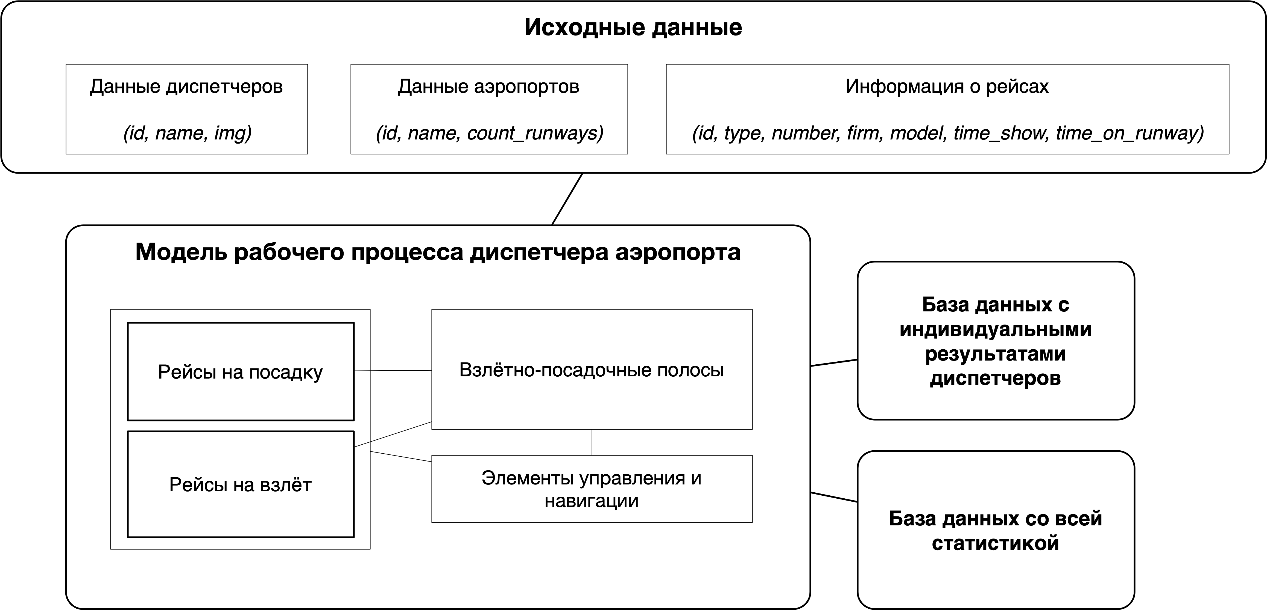
Состав и структура модельно-методического аппарата

Slide 8
Исходные данные
Диспетчеры
Рейсы
id | name | img
0 | Tambov N. | ./imgs/users/user0.png
1 | Ivanov M. | ./imgs/users/user1.png
2 | Petrova S. | ./imgs/users/user2.png
3 | Lenina E. | ./imgs/users/user3.png
id | type | number | firm | model | time_show | time_on_runway
0 | boarding_flight | 0 | "Royal Flight" | Airbus-A320 | 00:00:00 | 120
1 | boarding_flight | 20 | "Группа S7" | ИЛ-62 | 00:00:20 | 120
2 | takeoff_flight | 40 | "Сибирская Легкая Авиация" | Airbus-A319 | 00:00:40 | 120
3 | takeoff_flight | 59 | "Группа S7" | Boeing-747 | 00:00:59 | 120
4 | takeoff_flight | 79 | "ЮТэйр" | Boeing-747 | 00:01:19 | 120
5 | takeoff_flight | 94 | "Pegas Fly" | ТУ-154 | 00:01:34 | 120
6 | takeoff_flight | 111 | "Победа" | Airbus-A320 | 00:01:51 | 120
7 | boarding_flight | 128 | "AZUR Air" | Airbus-A320 | 00:02:08 | 120
8 | boarding_flight | 144 | "ИрАэро" | ИЛ-62 | 00:02:24 | 120
9 | takeoff_flight | 161 | "Аврора" | ИЛ-62 | 00:02:41 | 120
… | … | … | … | … | … | …
Аэропорты
id | name | count_runways
0 | Aleksin | 1
1 | Kursk | 2
2 | Tula | 3
3 | Moscow | 4

Slide 9
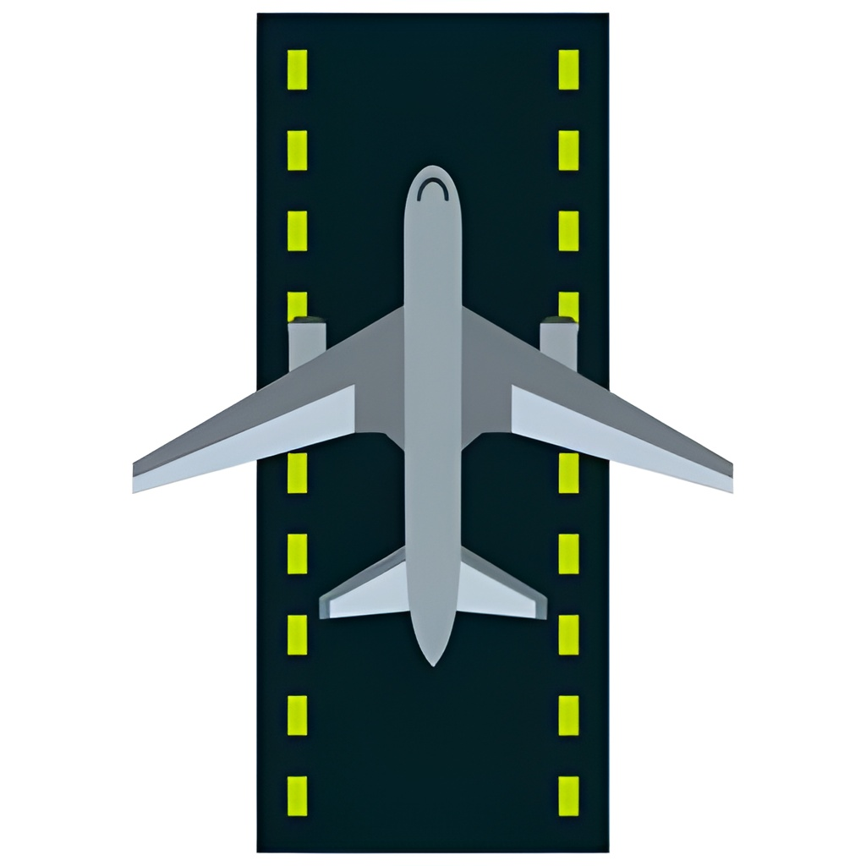
Программная реализация модели
Язык программирования: Python.
Программный комплекс можно разделить на четыре основные части:
main.py
Начальный экран:
StartWindow.py
StartWindowWidgets.py
Главный экран:
MainWindow.py
MainWindowWidgets.py
Справочный экран:
HelpWindow.py
Работа с базами данных:
DataBaseMethods.py

Slide 10
Выводы после использования модели
Среднее время безошибочного выполнения работы диспетчером после 20 серий испытаний составило 40 мин.

Slide 11
СПАСИБО ЗА ВНИМАНИЕ!

